Slide 1
单相变压器和美式箱变 Single Phase Tranformer and Pad Mounted Transformer
沈阳节奏能源科技有限公司
部门：电力部

Slide 2


01
单相变压器
02
单相箱变
目 录
CONTENTS
03
三相箱变
04
报价时候考虑的因素

Slide 3
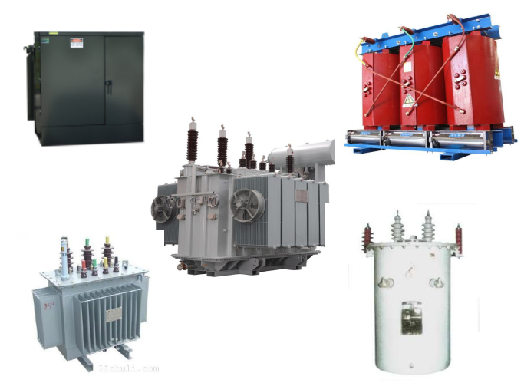

Slide 4

主要市场

Slide 5
单相变压器
01

Slide 6
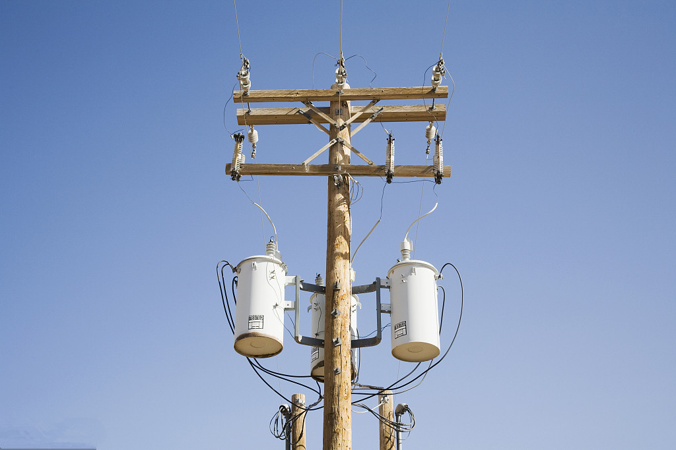
单相杆式配电变压器是专为分散式配电网络设计的，用于服务城镇和农村居民的架空配电负载。 它们还适用于轻型和多样化的电源应用。 这些变压器设计用于电力公用配电系统中通常遇到的应用条件。
提供2种基本的变压器类型和2种金属芯类型的常规类型和完全自我保护类型，对于变压器芯，可提供2种类型的材料：硅钢片绕芯和非晶金属芯。

Slide 7
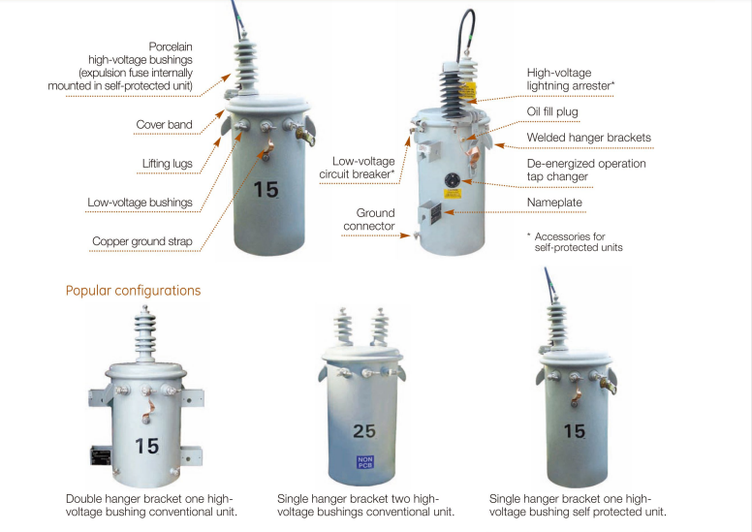
高压避雷器
陶瓷高压套管
低压断路器
注油阀
桶箍
挂架
挂钩
无励磁调压开关
低压套管
铭牌
接地铜带
接地端子
2个高压套管

Slide 8

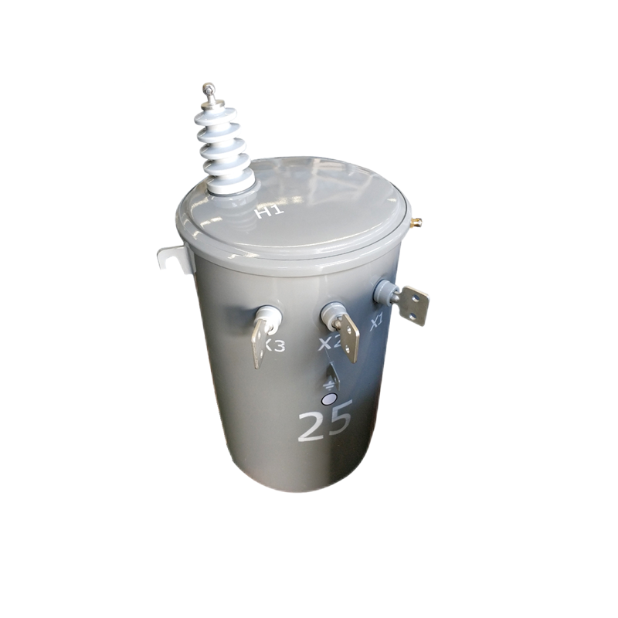
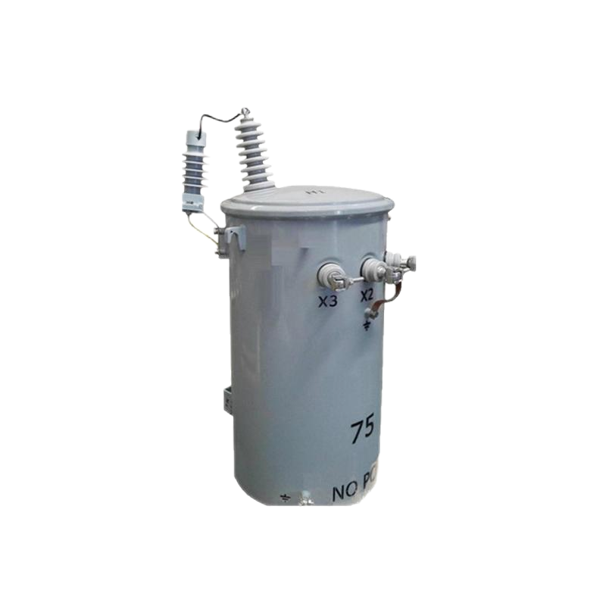
传统型
自我保护型
Conventional type
CSP type
断路器 熔丝 避雷器
Circuit breaker fuse lighting arrester

Slide 9
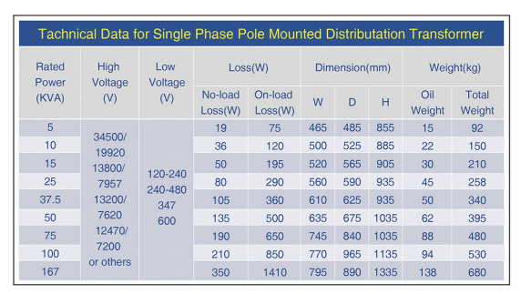
技术参数

Slide 10
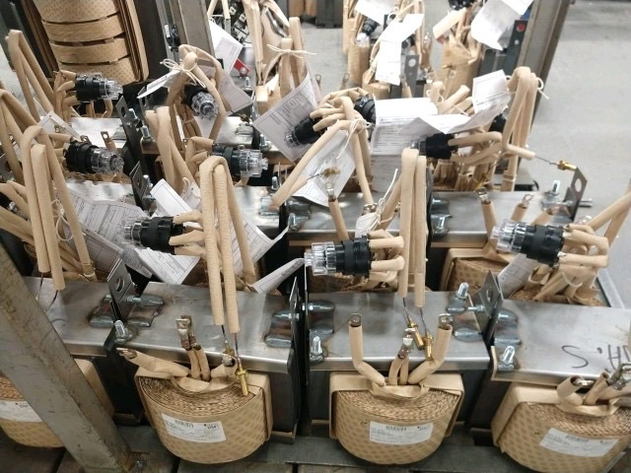
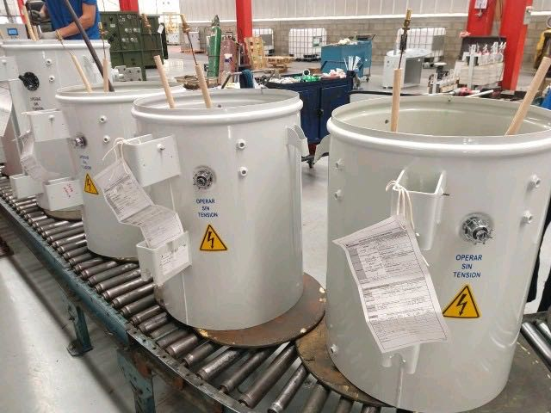
铁芯 绕组
单相制作过程: http://v.163.com/static/1/VTR49FHMJ.html

Slide 11
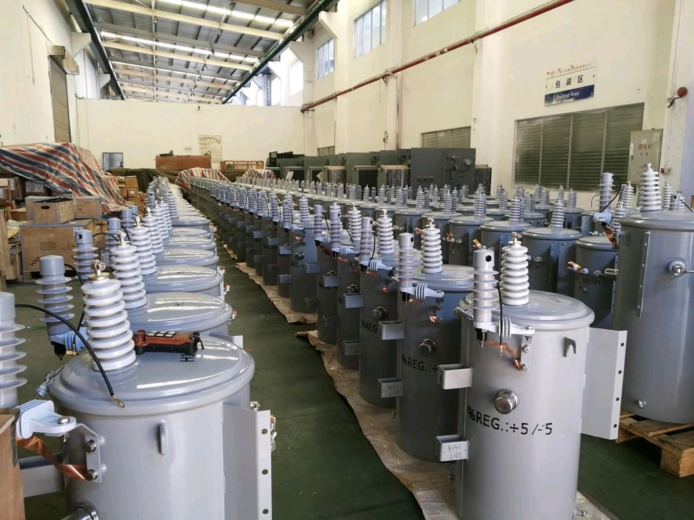

Slide 12

包装
最小起订量1台，一个40HQ可以装50台

Slide 13
单相箱变
02

Slide 14
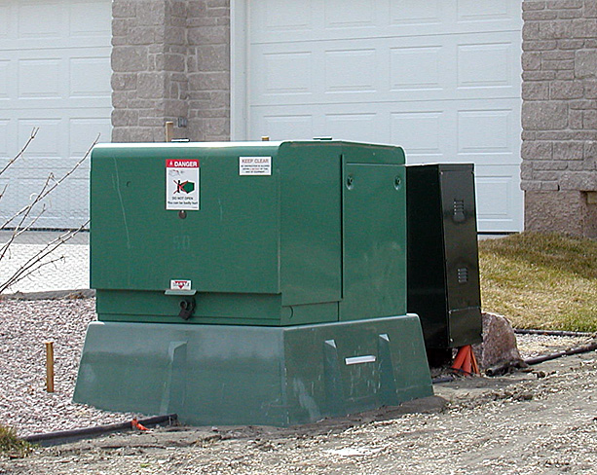

Slide 15
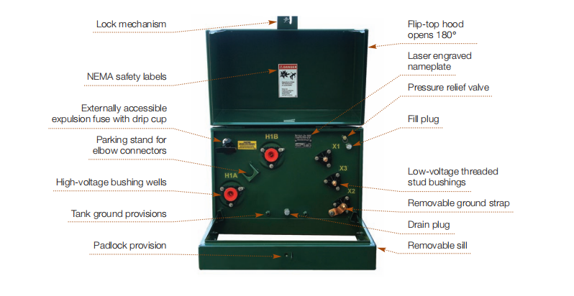
锁
安全标签
铭牌
压力释放阀
插入式熔丝
注油
肘型接头
高压套管座
低压套管
接地
接地铜条
放油阀
可移动底座
锁

Slide 16
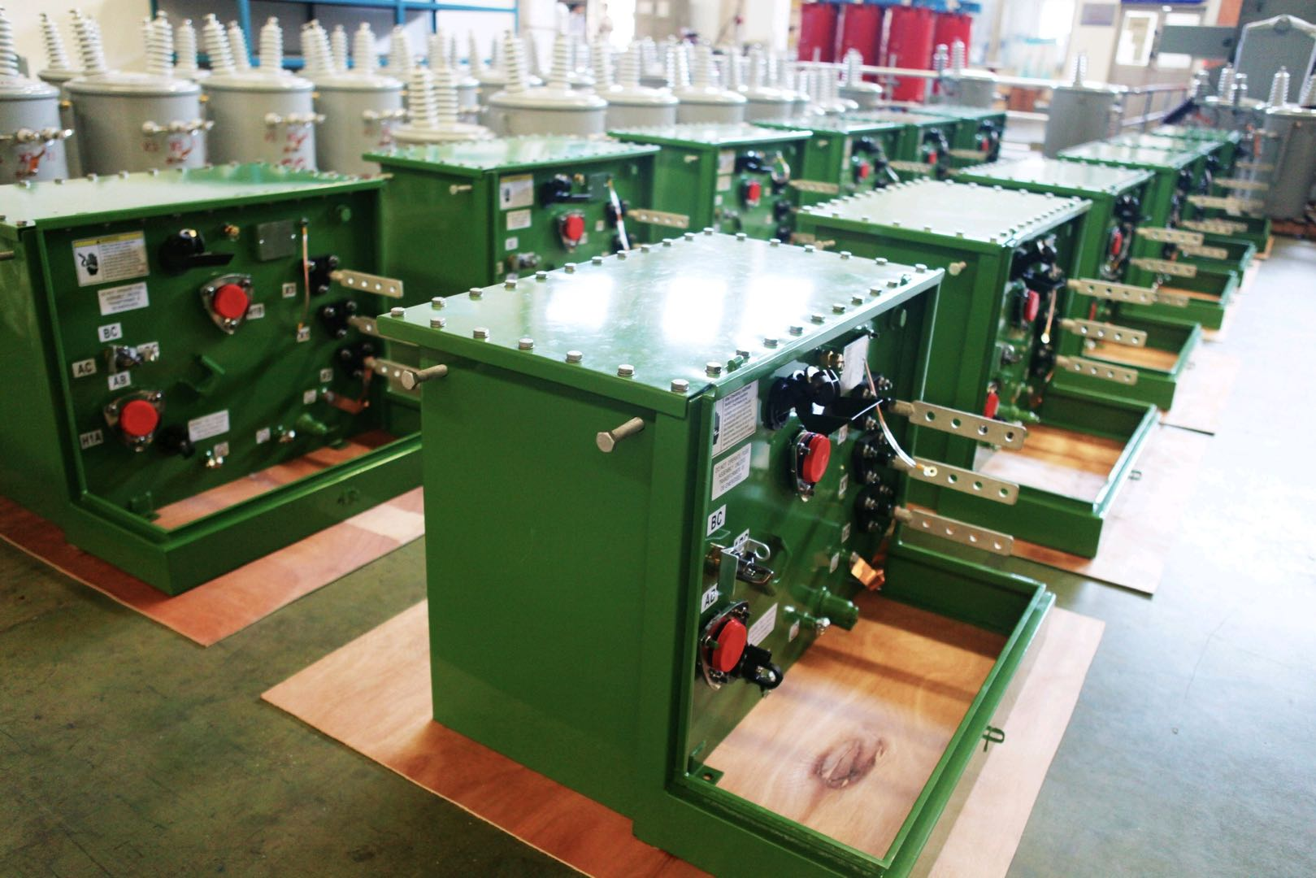

Slide 17
三相箱变
03

Slide 18
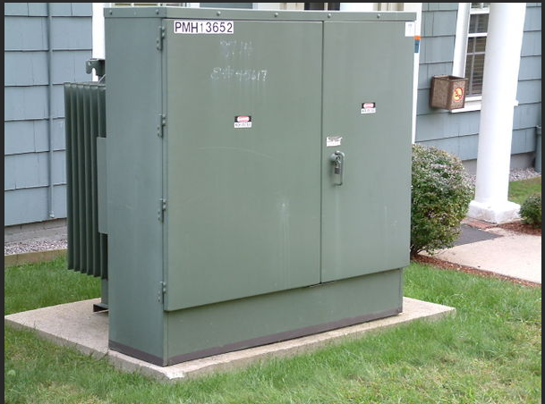
分类1
美式箱变是将变压器器身、高压负荷开关、熔断器等元件一
同放在变压器油箱内,因浸在油中,元件体积大为缩小,结构更为紧凑,安装方便、灵活。全绝缘、全密封结构、安全可靠、操作方便、免维护。广泛应用于住宅小区、高业中心、厂矿企业、机场、车站、学校,太阳能发电，风力发电等场所。

Slide 19
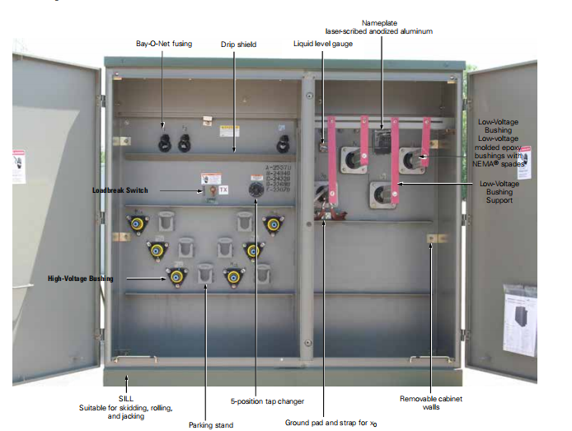
插入式熔丝
铭牌
滴油槽
油位计
负荷开关
低压端子
5位调压开关
门槛
挂架

Slide 20
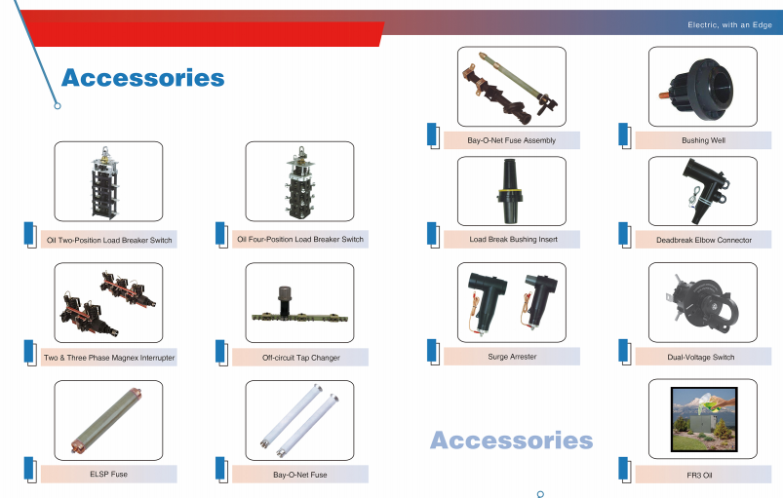
2工位负荷开关
4工位负荷开关
断路器
备用熔丝
插入式熔丝

Slide 21
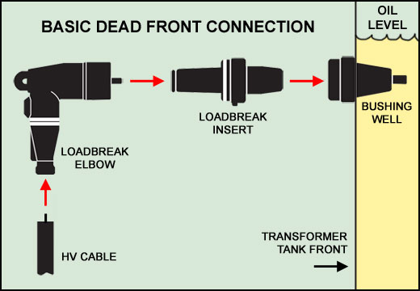
Dead front 结构:
Loadbreak ELbow 肘形接头 Loadbreak Insert 高压套管 Bushing well 套管坐
插入式

Slide 22
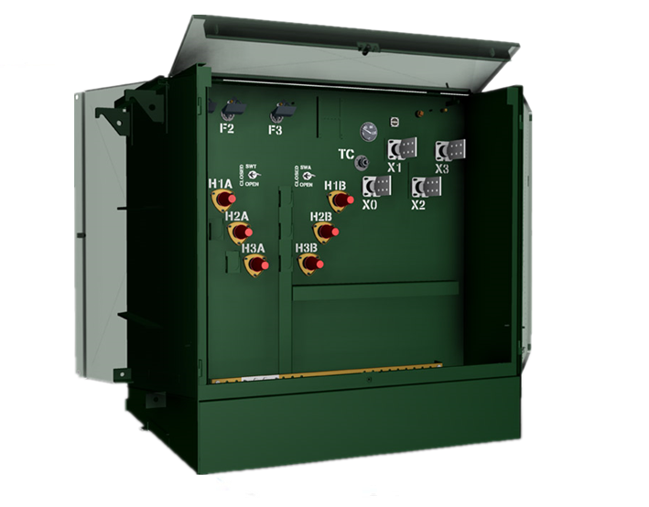
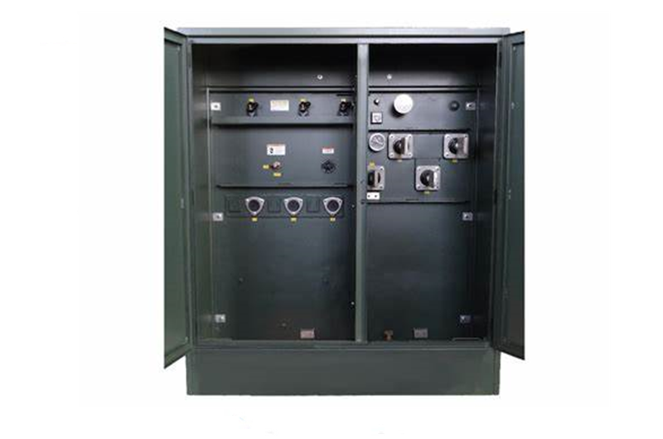
三相变压器分类
Loop feed 环网型
Radial feed 终端型

Slide 23
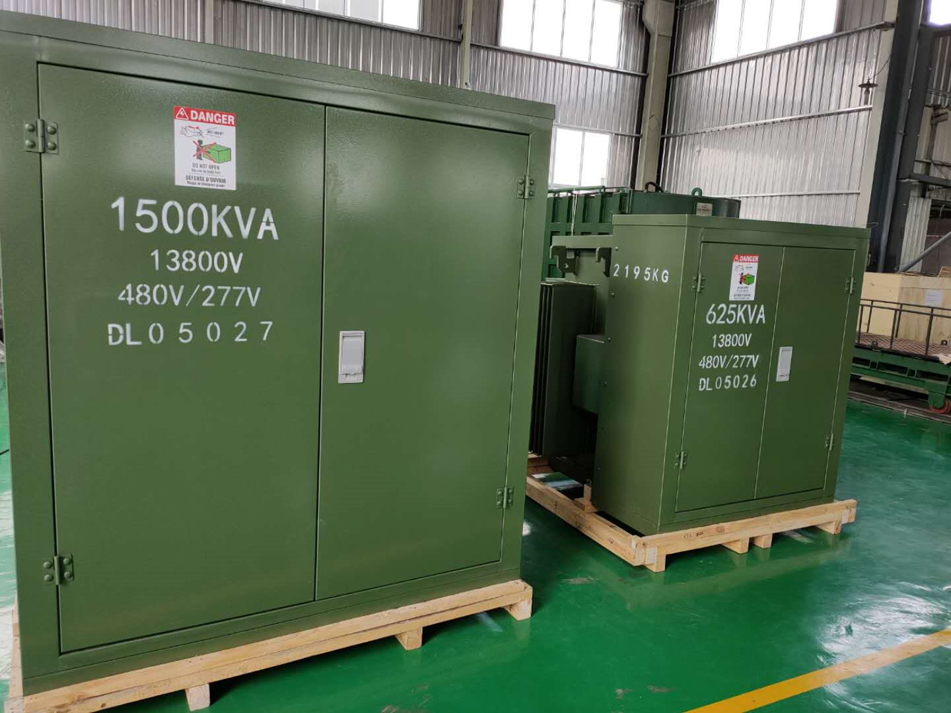

Slide 24
报价因素
04

Slide 25
报价因素
1、电压（一次电压PRIMARY VOLTAGE, 二次电压SECONDARY VOLTAGE）
2、容量（CAPACITY）
3、频率（FREQUENCY
4、连接方式（CONNECTION TYPE）
5、绕组材质 winding material
6、变压器类型 transformer type
7、损耗 NLL LL
8、生产的标准 Standard
9. 变压器箱体材质 Tank material
10.要求的附件 Accessories
99
75
50
19

Slide 26
THANKS

